Slide 2


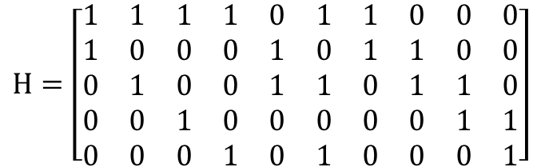





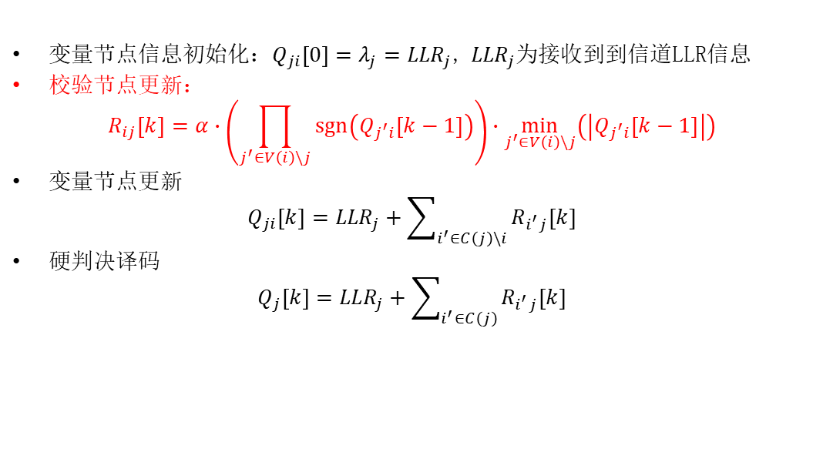



LDPC编码
信息bit
校验bit
$$\begin{matrix}c_{1} & c_{2} & c_{3} & c_{4} & c_{5} & p_{1} & p_{2} & p_{3} & p_{4} & p_{5}\end{matrix}$$
$$H=\left[\begin{matrix}1 & 1 & 1 & 1 & 0 & 1 & 1 & 0 & 0 & 0 \\ 1 & 0 & 0 & 0 & 1 & 0 & 1 & 1 & 0 & 0 \\ 0 & 1 & 0 & 0 & 1 & 1 & 0 & 1 & 1 & 0 \\ 0 & 0 & 1 & 0 & 0 & 0 & 0 & 0 & 1 & 1 \\ 0 & 0 & 0 & 1 & 0 & 1 & 0 & 0 & 0 & 1\end{matrix}\right]$$
$c_{1}+c_{2}+c_{3}$+$c_{4}=p_{1}+p_{2}$
$$0=p_{1}$$
$c_{1}+c_{5}=p_{2}$+$p_{3}$
$$c_{1}+c_{2}+c_{3}\text{+}c_{4}=p_{2}$$
$c_{2}+c_{5}=p_{1}$+$p_{3}$+$p_{4}$
$$c_{2}+c_{3}\text{+}c_{4}+c_{5}=p_{3}$$
$$c_{3}=p_{4}+p_{5}$$
$$c_{3}+c_{4}=p_{4}$$
$$c_{4}=p_{1}+p_{5}$$
$$c_{4}=p_{5}$$
LDPC译码
BP译码算法&min-sum简化
LDPC采用迭代译码，在变量节点和校验节点之间进行消息传递
变量节点信息初始化：$Q_{ji}\left[0\right]=λ_{j}={LLR}_{j}$, ${LLR}_{j}$为接收到到信道LLR信息
校验节点更新：
$$R_{ij}\left[k\right]=α∙\left(\prod_{j^{′}∈V\left(i\right)\backslash j}{sgn\left(Q_{j^{′}i}\left[k−1\right]\right)}\right)∙\min_{j^{′}∈V\left(i\right)\backslash j}\left(\left|Q_{j^{′}i}\left[k−1\right]\right|\right)$$
变量节点更新
$$Q_{ji}\left[k\right]={LLR}_{j}+\sum_{i^{′}∈C\left(j\right)\backslash i}{R_{i^{′}j}\left[k\right]}$$
硬判决译码
$$Q_{j}\left[k\right]={LLR}_{j}+\sum_{i^{′}∈C\left(j\right)}{R_{i^{′}j}\left[k\right]}$$
1
2
3
4
5
6
7
8
9
10
Variable node: j
1
2
3
4
5
Check node: i

Slide 3
BF: 单用户 SVD收发端权值

